Slide 1
Вакарчук
Святослав
Іванович

Slide 2
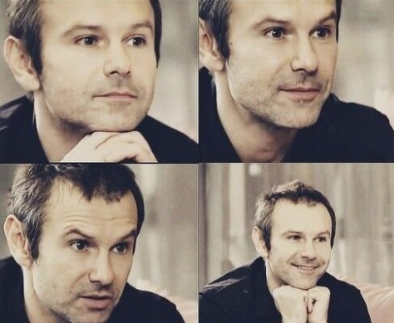
Святослав Вакарчук - український музикант, вокаліст, лідер рок-гурту «Океан Ельзи», композитор, громадський діяч. Заслужений артист України, народний депутат України 6-го скликання (від 2007 до 2008). Кандидат фізико-математичних наук (2009).

Slide 3
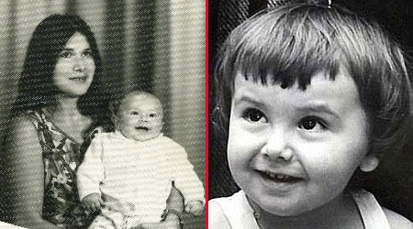
Народився у сім'ї львівського професора фізики Івана Вакарчука. Закінчив Львівську лінгвістичну гімназію з поглибленим вивченням англійської мови зі срібною медаллю. Два роки займався у музичній школі за класом скрипки, паралельно навчаючись грі на баяні. У шкільні роки брав участь у КВК, створенні шкільного театру, активно займався баскетболом. У 1990 році, після падіння «залізної завіси» Святослав здійснив поїздку до Канади (за міжнародним обміном учні зі США і Канади певний час проживали в Україні, а українські їхали туди), звідки привіз велику колекцію касет і записів рок-музики.
1991–1996 — навчався на фізичному факультеті Львівського університету (спеціалізація — теоретична фізика). Друга вища освіта — економіст-міжнародник. 1996 — вступив в аспірантуру на кафедрі теоретичної фізики того ж університету.

Slide 4
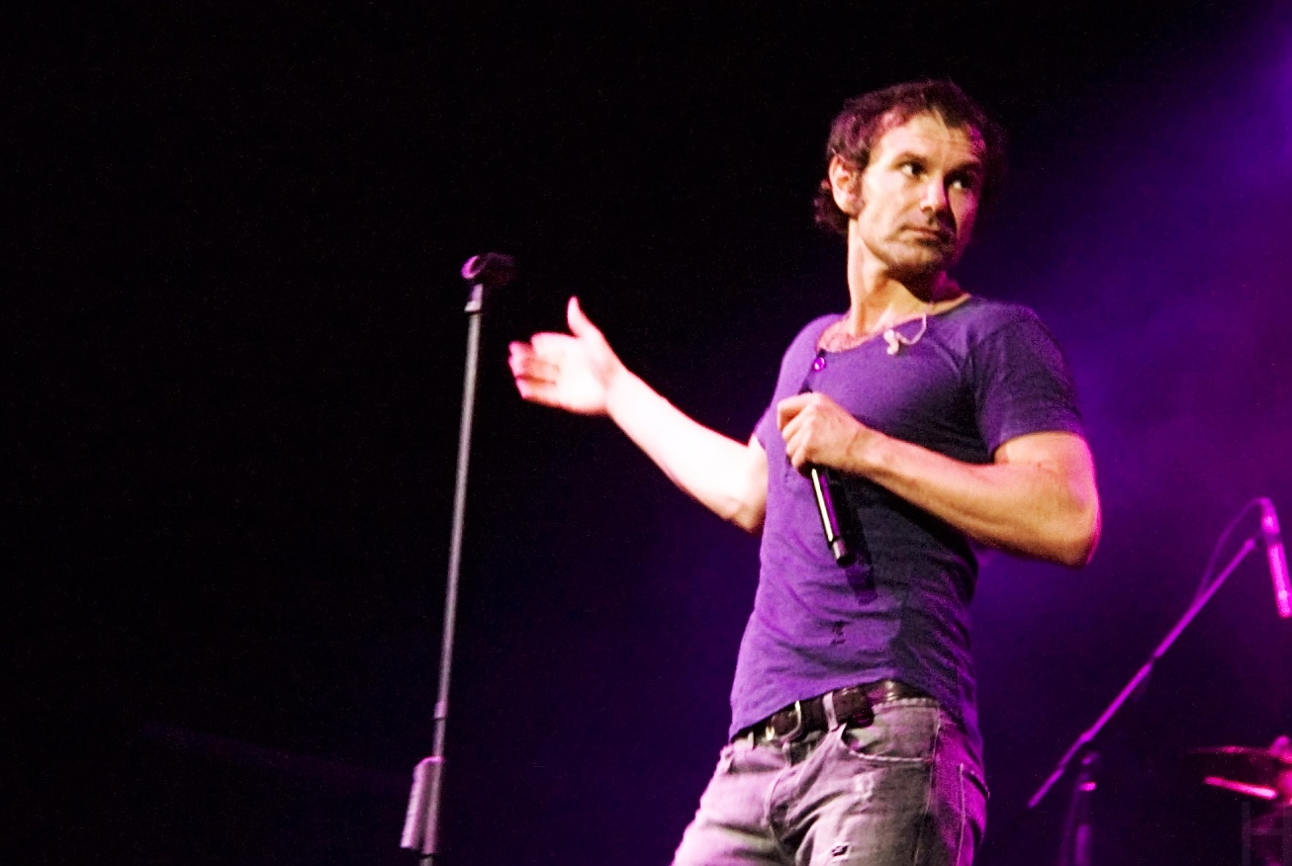
Гурт «Океан Ельзи», завдяки творчості якого Святослав Вакарчук став відомим співаком та композитором, було створено 1994 року. Святослав став не тільки організатором гурту, але й автором переважної більшості текстів та музики й незмінним лідером «Океану Ельзи». Після закінчення університету Вакарчук міг продовжувати навчання за кордоном, але натомість вибрав музичну кар'єру.

Slide 5
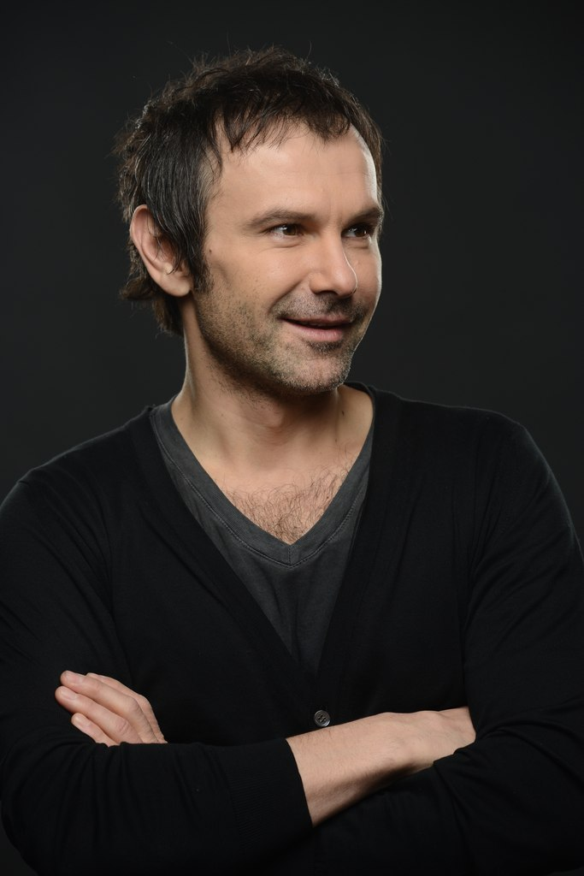
Влітку 2009 року захистив дисертацію на звання кандидата фізико-математичних наук в Інституті фізики конденсованих систем НАН України. Тема роботи —«Суперсиметрія електрона в магнітному полі». Праця над роботою йшла вже багато років, але через постійну зайнятість завершити її вдалося лише 2009-го. Раніше один з альбомів «Океану Ельзи» був названий «Суперсиметрія», а одна з пісень альбому має назву «Susy», що є абревіатурою від supersymmetry.
Вільно говорить українською, польською, англійською, російською мовами.
За оцінкою тижневика «Кореспондент», Святослав Вакарчук входить до першої сотні найвпливовіших і найвідоміших людей в Україні.

Slide 6
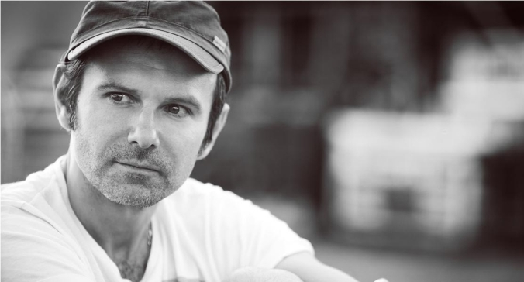
Громадянська позиція
На виборах 1999 виступав із низкою інших співаків у промотурі на підтримку Леоніда Кучми як кандидата у Президенти. На виборах 2004 року активно підтримував на той момент опозиційного лідера Віктора Ющенка. Святослав Вакарчук був активним учасником Помаранчевої революції, виступав на концертах на підтримку Віктора Ющенка на Майдані Незалежності разом з Русланою, Олегом Скрипкою та іншими музикантами і співаками. Святослав Вакарчук бере участь у багатьох соціальних та культурних проектах.
Після виходу «Глорії» у 2005 році, де почали з'являтися певні соціально-політичні уривки та філософські запитання, стає послом доброї волі ООН в Україні. Проводить зустрічі із студентами по всій Україні.

Slide 7
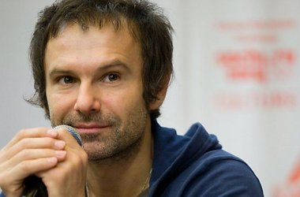
З листопада 2007 року обраний народним депутатом України за списками блоку « Наша Україна - Народна самооборона».
11 вересня 2008 Святослав Вакарчук повідомив , що подав заяву про складення повноважень народного депутата України . 16 грудня 2008 Верховна Рада України достроково припинила його депутатські повноваження.

Slide 8
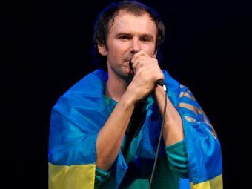
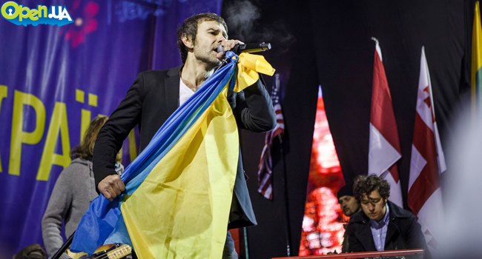
У 2013-2014 є активним учасником протестів на Євромайдані . 14 грудня 2013 проходить концерт на Євромайдані на підтримку протестувальників (у старому складі групи). Також багато разів Вакарчук був в ефірі ТСН , де висловлював свою думку щодо революції і ситуації в Криму.

